Slide 1
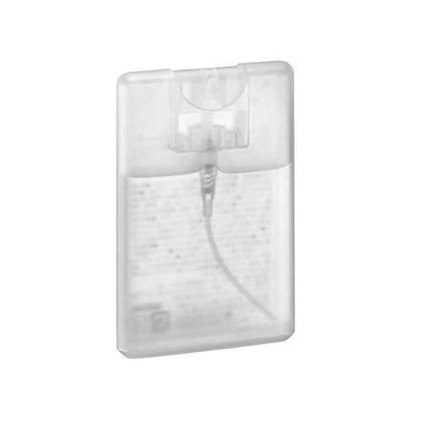


【提案書】
帯電防止除菌スプレー
特徴
ノンアルコールタイプの除菌スプレーです。帯電防止としても役立ちますので、シーズン問わず活用可能。コンパクトなためイベントでのばらまき用ノベルティグッズとしても人気です。
納期
納期スペース
仕様
素材：除菌液/水・界面活性剤・有機酸 ケース/PP
容量：容量/16ml
包装：ポリ入
備考：日本製
お見積
お見積りスペース

